Slide 1
การประยุกต์ใช้งานเทคโนโลยีสารสนเทศเพื่อการแนะแนวการศึกษาของกองทัพเรือ

Slide 2
ปัญหา
ความนิยมการเข้าเรียนโรงเรียนในสังกัดของกองทัพเรือลดลง
การแข่งขันของภาครัฐ และภาคเอกชนอื่นๆ เพิ่มสูงขึ้น
ทางโรงเรียนยังขาดช่องทางการเข้าถึงข้อมูลการแนะแนวของกองทัพเรือ
พื้นที่ในการแนะแนวค่อนข้างมาก
ยังไม่มีฐานข้อมูลข่าวสารในการวิเคราะห์ ประเมินผล เพื่อใช้วางแผนการแนะแนวให้ทั่วถึง
บุคคลากรในการแนะแนวมีจำนวนจำกัด
ระยะเวลาการไปแนะแนวมีจำกัด
ช่วงเวลาการไปแนะแนวไม่สอดคล้องกับปีการศึกษาของทางโรงเรียน

Slide 3
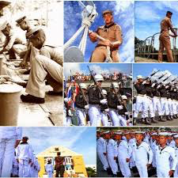
วัตถุประสงค์
การนำเทคโนโลยีสารสนเทศขั้นพื้นฐานมาประยุกต์ใช้ในวิเคราะห์ เก็บรวบรวมข้อมูล และวางแผนการปฏบัติการแนะแนว และประชาสัมพันธ์ด้านการศึกษาของกองทัพเรือให้ครอบคลุมพื้นที่ทั่วประเทศไทย และมีประสิทธิภาพ โดยให้มีจำนวนนักเรียนมาสมัครเข้ารับการสอบคัดเลือกเรียนต่อในสถานศึกษาของกองทัพเรือเพิ่มขึ้น

Slide 4
แนวทางปฏิบัติ
๑. จัดทำฐานข้อมูลจำนวนผู้สมัคร และฐานข้อมูลโรงเรียนในสังกัด สพม. ทั่วประเทศ โดยใช้โปรแกรมแผนที่ Google Map
๒. จัดทำเว็ปไซท์เป็นช่องทางในการติดต่อร้องขอการแนะแนวจากกองทัพเรือ (อยู่ระหว่างดำเนินการ)
๓. จัดทำไลน์ประชาสัมพันธ์สาธารณะเข้าถึงได้โดย QR Code (กระทำได้เลย พร้อมแจกจ่ายในการประชาสัมพันธ์ครั้งต่อไป)
๔. ทำหนังสือประชาสัมพันธ์ถึงกระทรวงศึกษาธิการไปยัง สพม. เพื่อกระจายข่าวสารไปยังโรงเรียนในสังกัดให้เข้าถึงเว็ปไชท์ และไลน์สาธารณะ (ทำหลังจากเว็ปไซต์เสร็จสิ้นแล้ว)

Slide 5
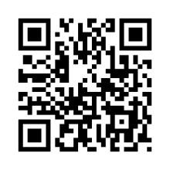
แนวทางปฏิบัติ
๕. วางแผนเข้าพื้นที่เพื่อประชาสัมพันธ์ด้านการศึกษาของกองทัพเรือ
๖. เก็บข้อมูลทางโรงเรียนเพื่อใช้เป็นฐานข้อมูล และแจกจ่าย QR Code
๗. ทำฐานะข้อมูลโรงเรียนที่ไปแนะแนวและประชาสัมพันธ์
๘. แสดงผลข้อมูลต่างๆ บนแผนที่
๘. วิเคราะห์ และประเมินผล
๑๐. วางแผนการปฏิบัติการแนะแนว และประชาสัมพันธ์ในปีถัดไป

Slide 6
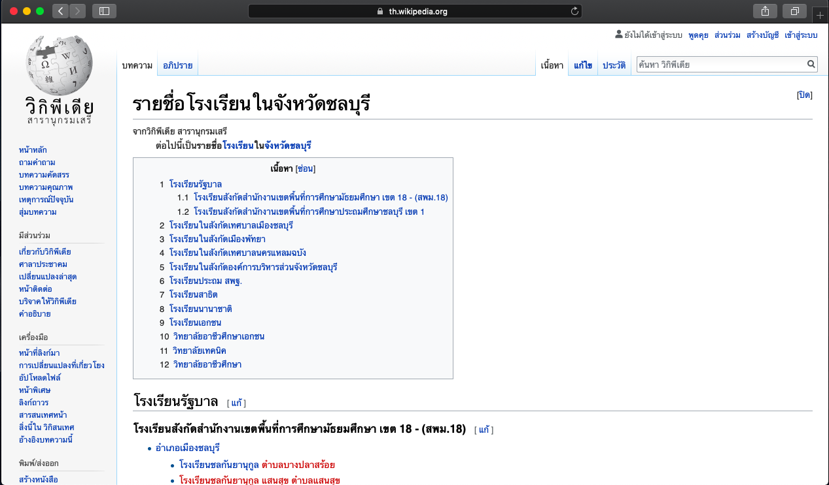
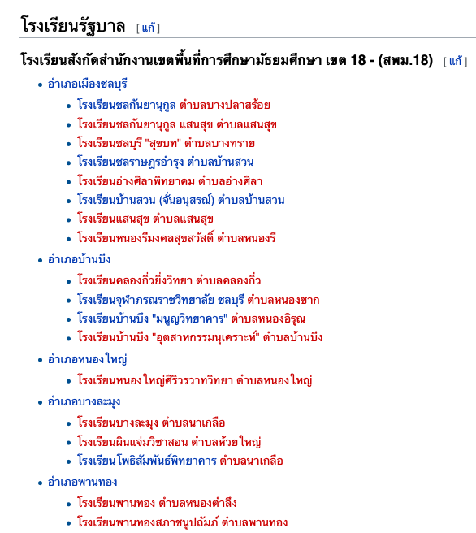
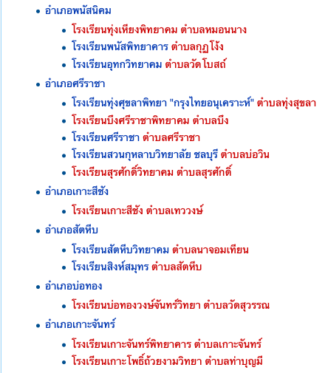
จัดทำรายชื่อโรงเรียนในสังกัด สพม. ทั่วประเทศ

Slide 7
จัดทำฐานข้อมูลโรงเรียนลงแผนที่ Google Map

Slide 8
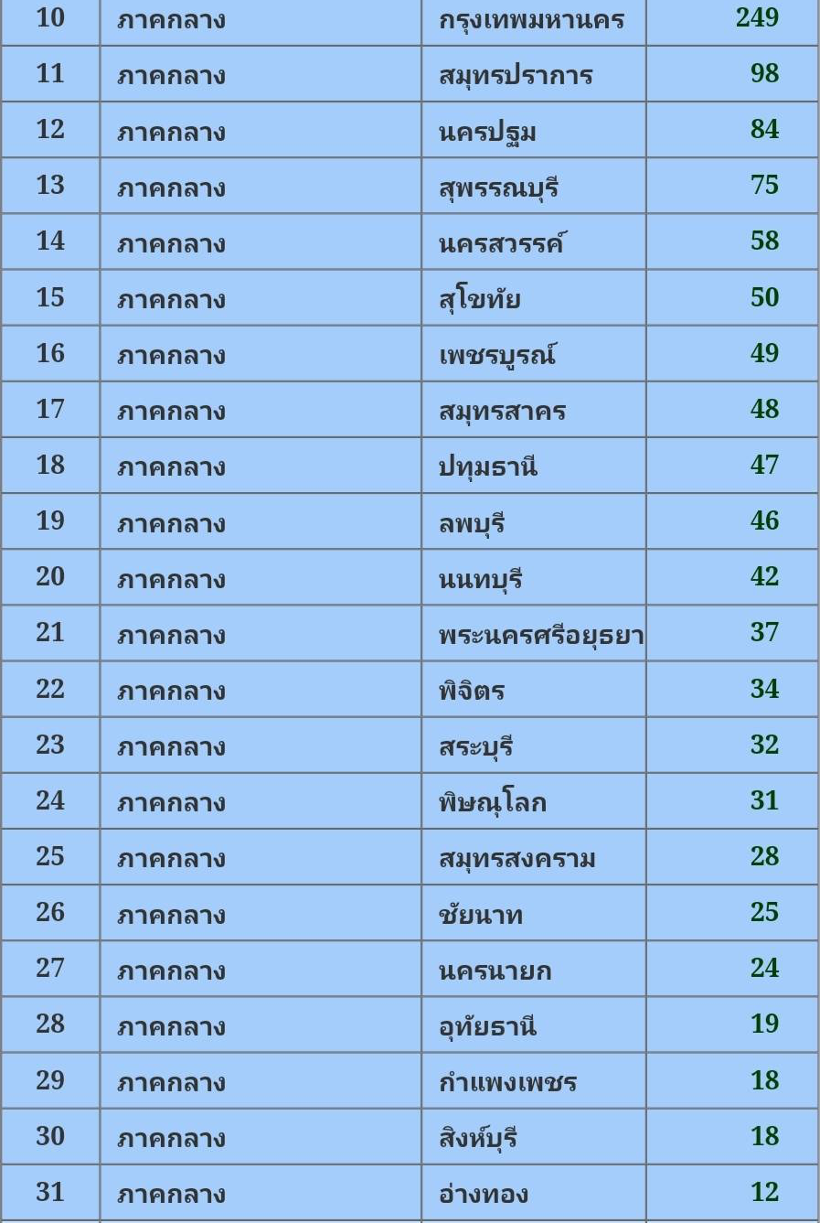
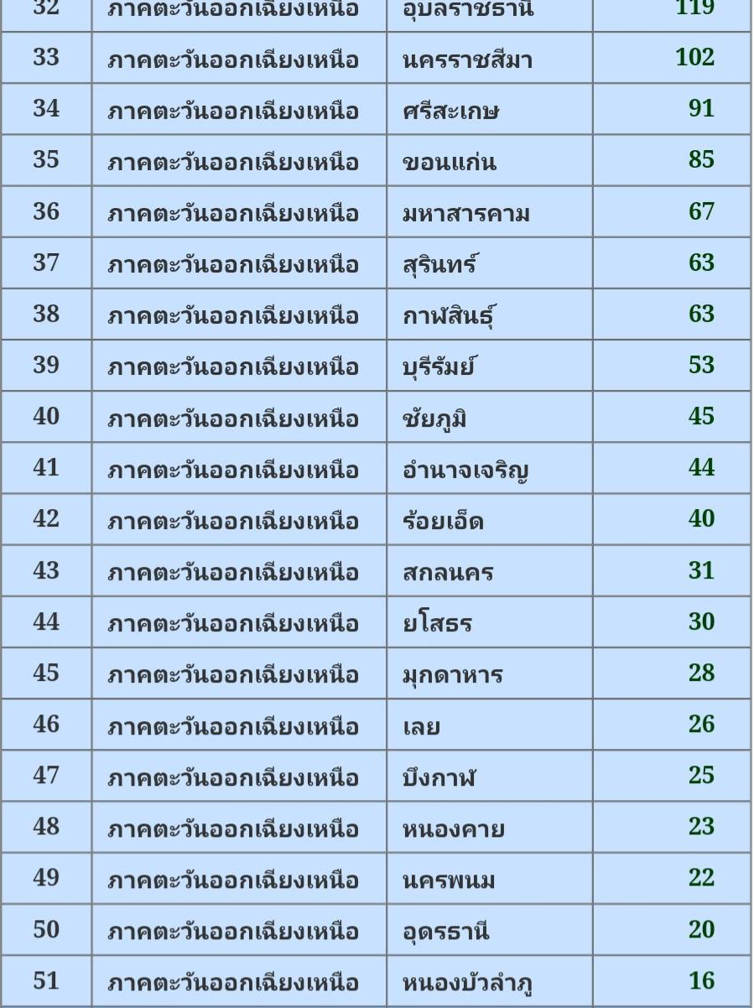
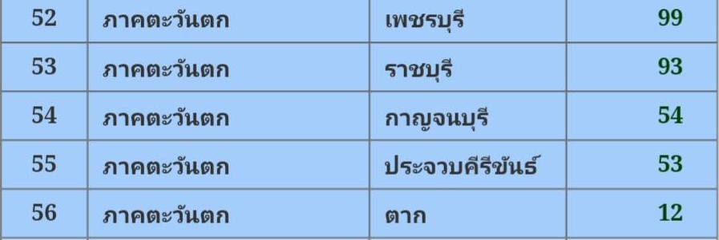
ทำแผนที่การกระจายตัวของจำนวนผู้สมัคร ในแต่ละจังหวัด

Slide 9
กำหนดพื้นที่เป้าหมายในการแนะแนว และประชาสัมพันธ์

Slide 10
ส่งบุคคลากรแนะแนวลงพื้นที่
คณะแนะแนว ยศ.ทร
บุคลากรจาก กศษ.บก.ยศ.ทร.
บุคลากรที่ผ่านการอบรม และมีขีดความสามารถในการแนะแนว (ในบัญชีรายชื่อ)
ได้รับค่าตอบแทน
จัดทำบัญชีงาน

Slide 11
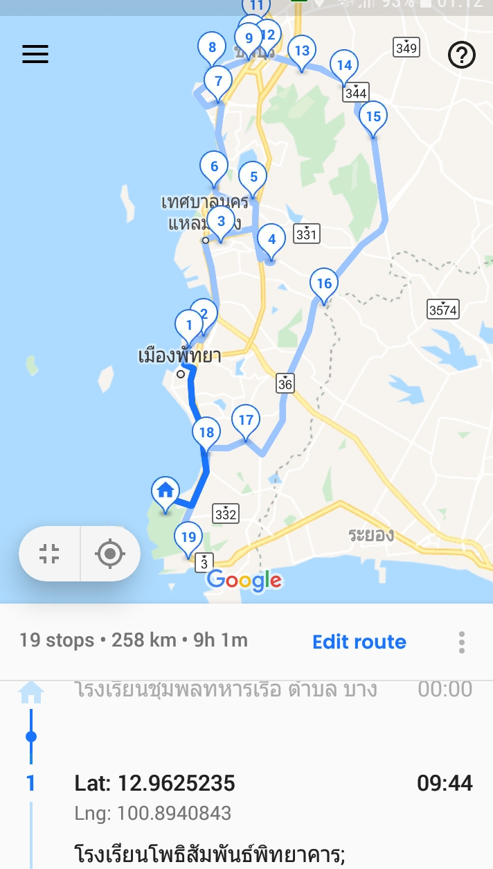
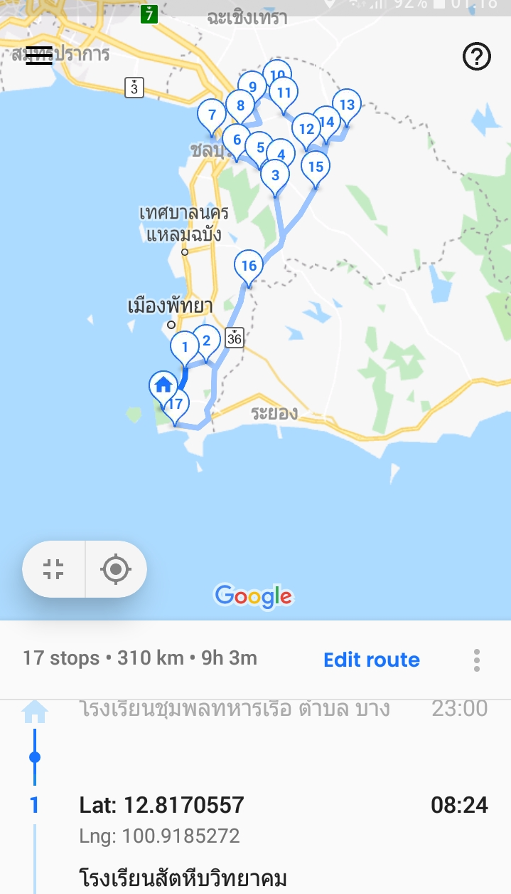
วางแผนการเข้าพื้นที่เป้าหมาย

Slide 12
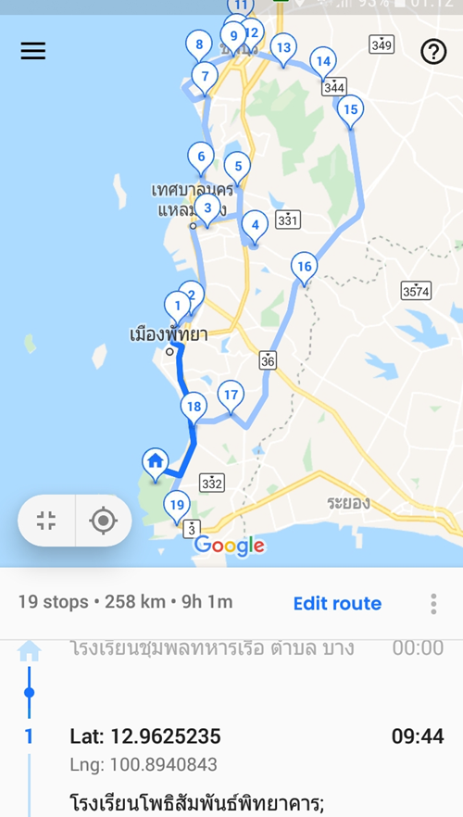
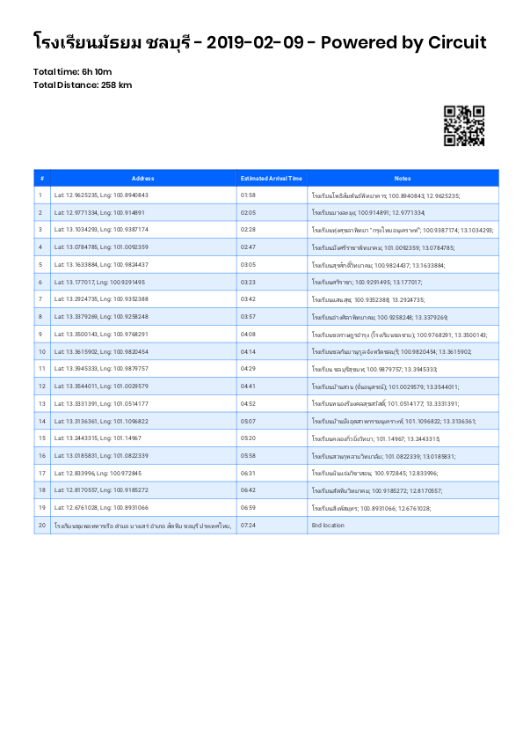

Slide 13
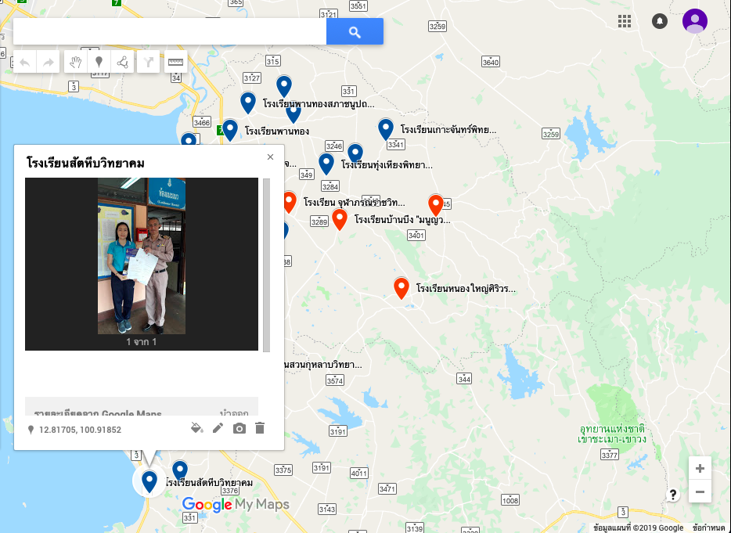
บันทึกข้อมูลโรงเรียนที่เข้าแนะแนว และประชาสัมพันธ์ลงแผนที่

Slide 14
เก็บรวบรวมข้อมูลจากทางโรงเรียน
รายชื่ออาจารย์แนะแนว เบอร์โทร ลงในแผนที่
แจก QR Code เพื่อเข้าถึงไลน์ประชาสัมพันธ์สาธารณะการศึกษาของกองทัพเรือ
แนะนำเว็ปไซท์การประชาสัมพันธ์การศึกษา
มีการลงทะเบียนเก็บข้อมูล กรณีร้องขอการแนะแนว

Slide 15
ซ้อนทับข้อมูลโรงเรียนกับข้อมูลการกระจายตัวของจำนวนผู้สมัคร
โรงเรียนที่ไปประชาสัมพันธ์
การกระจายตัวของจำนวนผู้สมัคร

Slide 16
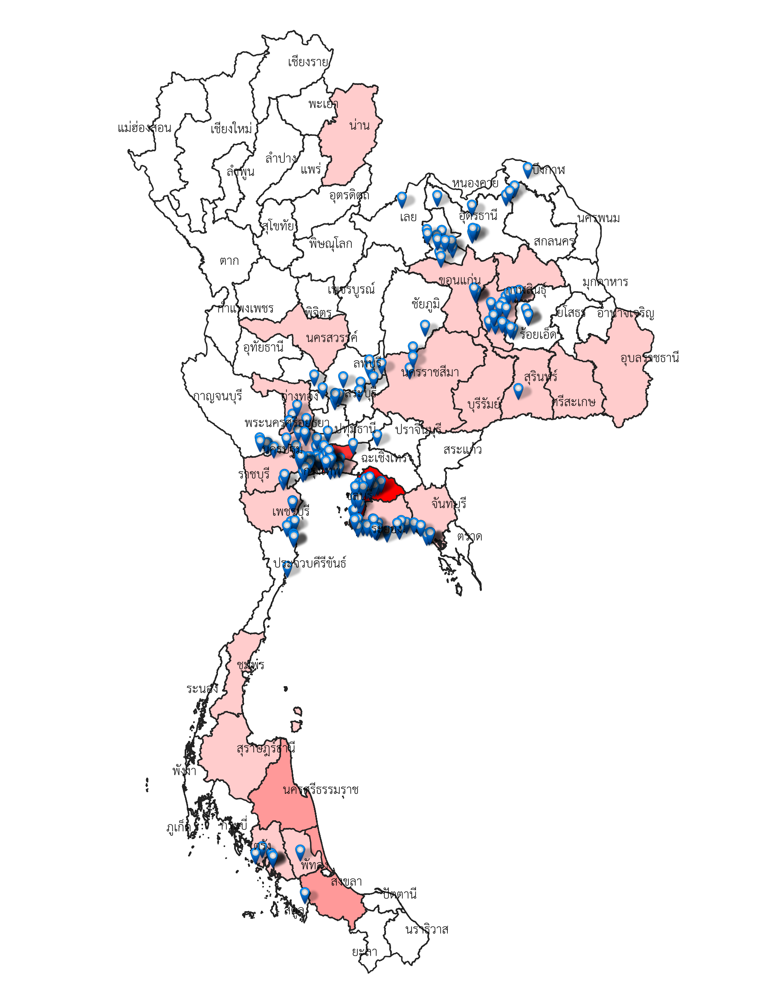
แผนที่การ ปชส. โรงเรียนต่อการกระจายตัวจำนวนผู้สมัครสอบ นรจ. ปี งป.62

Slide 17
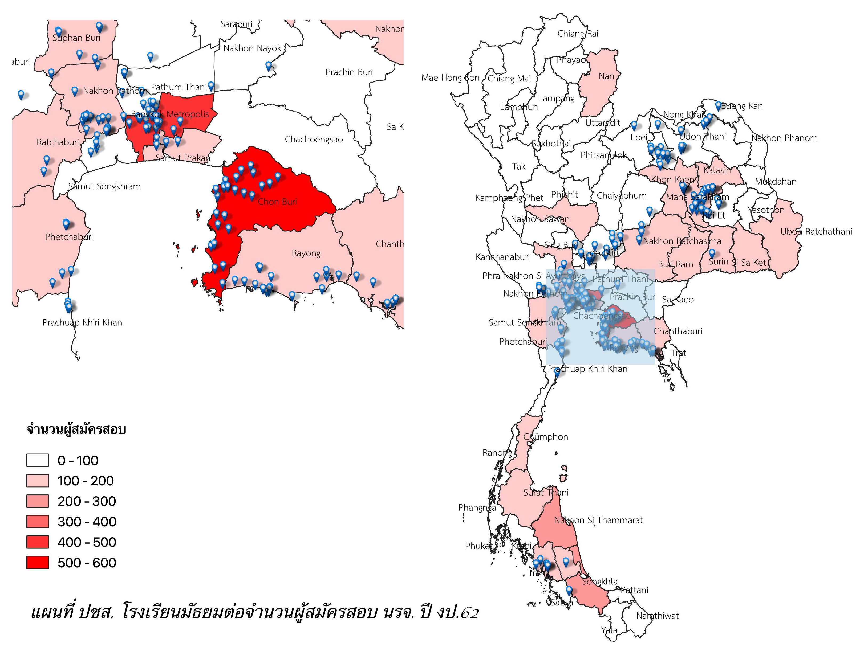

Slide 18
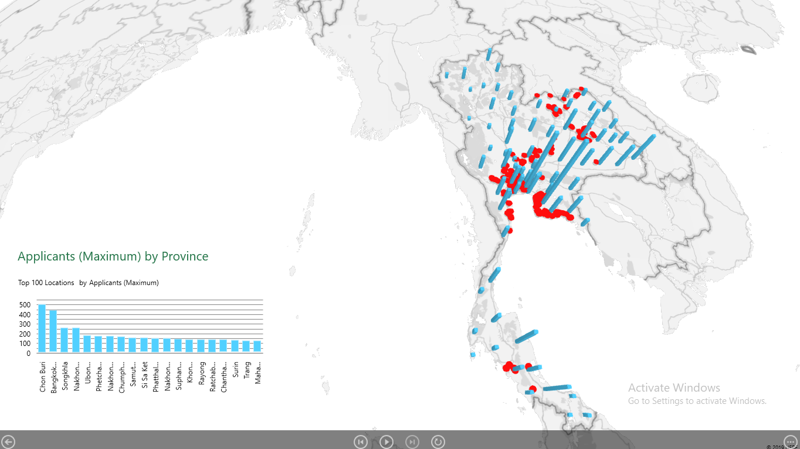
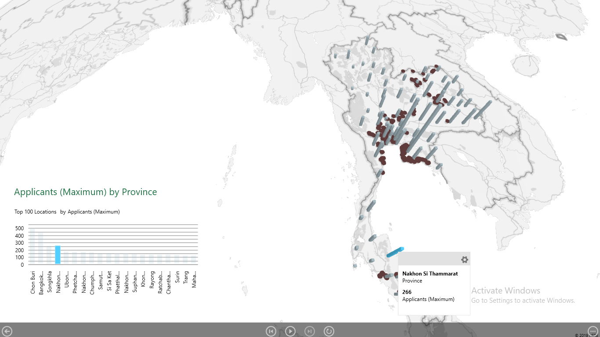
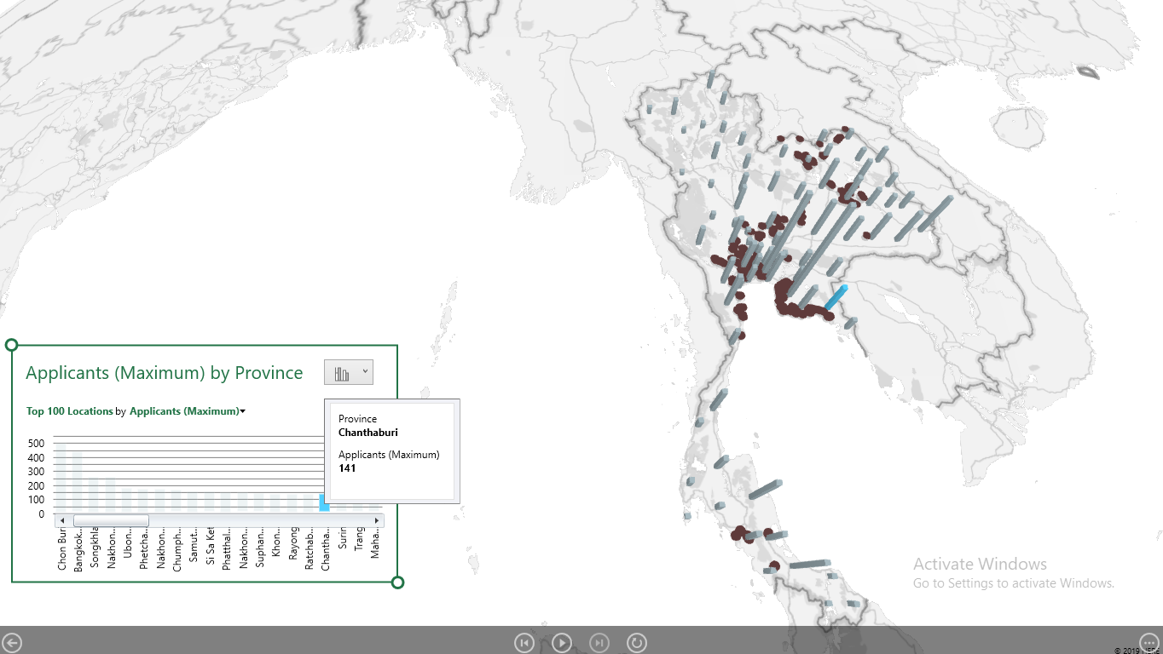
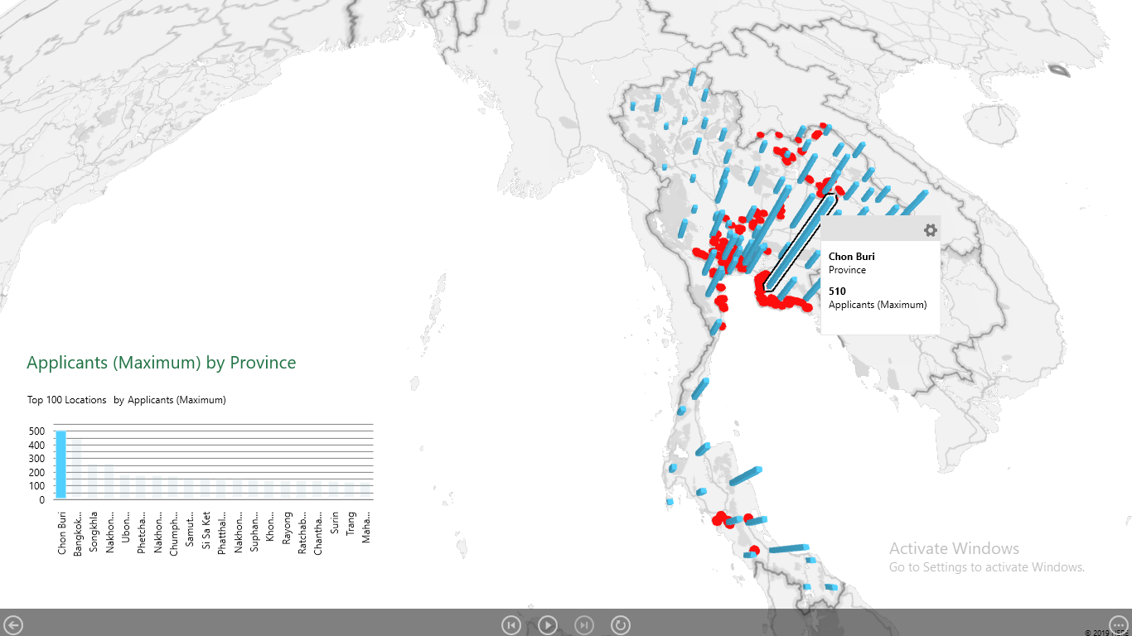
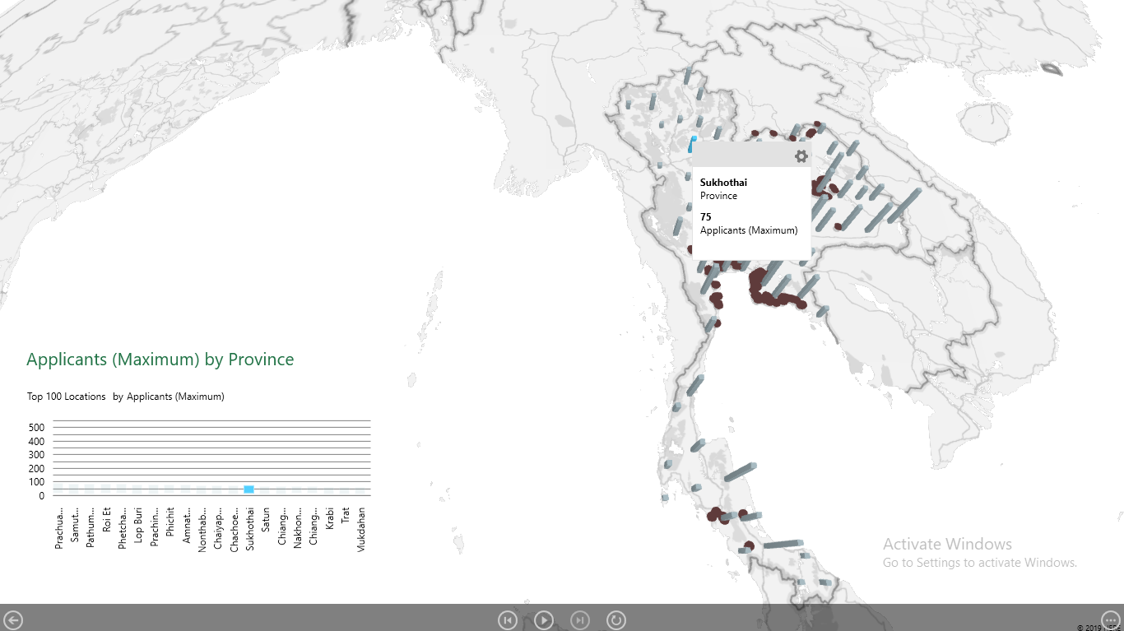

Slide 19
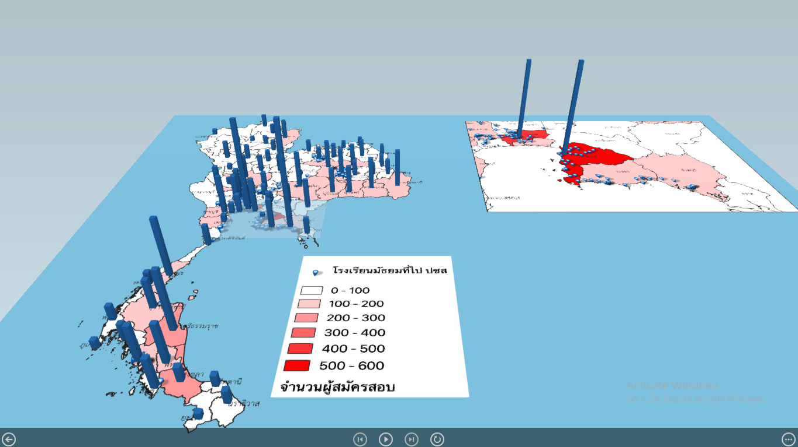

Slide 20
ข้อเสนอแนะ
กำหนดการจัดรูปแบบการเก็บข้อมูลให้เป็นรูปแบบเดียวกันเพื่อให้ง่ายต่อการบันทึกข้อมูล
จัดทำ web board เพื่อใช้เป็นช่องทางในการติดต่อขอรับการแนะแนว และควรมีการลงทะเบียนเก็บข้อมูลเพื่อใช้เป็นฐานข้อมูลด้วย
จัดทำไลน์ประชาสัมพันธ์สาธารณะโดยเข้าถึงโดย QR Code และทำการแจกจ่าย QR Code ไปตามโรงเรียนต่างๆ
ทำหนังสือประชาสัมพันธ์ไปยังกระทรวงศึกษาธิการทุกปี เพื่อประชาสัมพันธ์ช่องทางการติดต่อสื่อสารไปให้ถึงโรงเรียน

